Slide 1

Docker Base
registry、image、container、network、storage
讲师：@刘智

Slide 2
docker image

Slide 3





DOCKER 镜像
docker image
重要
不仅限于使用
更重于构建
DOCKERHUB
APP
custom libs
完全符合
UFS原理
environment
Base
PRIVATE REGISTRY
myApp1:v1.0.0
myApp2:v1.0.1
[image name] = [repository]:[tag]
myApp1:v1.0.1
myApp3:v1.0.1

Slide 4
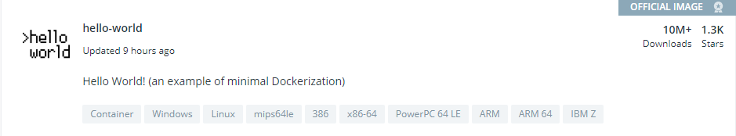
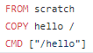
DOCKER 镜像
docker image
实验 docker-001 hello-world
镜像名称
镜像版本
全局唯一ID
镜像大小
hello-world镜像的构建仅仅需要三条指令
从0开始构建
拷贝hello文件至容器内的根目录中
指定容器启动后执行的命令

Slide 5
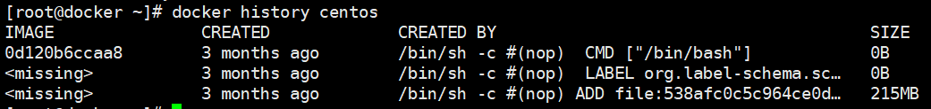
DOCKER 镜像
docker image
Base Images or Parent Images
FROM 定义了自定义镜像的base或parent
base镜像不依赖于任何其他镜像，如scratch
parent镜像已经具备一定的系统服务能力，如centos/busybox
执行实验 docker-001 Step3

Slide 6
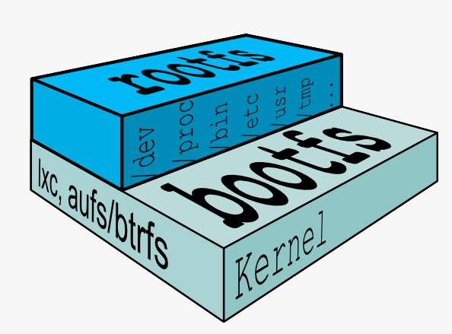
DOCKER 镜像
docker image
发行版独特的rootfs
包括程序和libs
全局共享

Slide 7
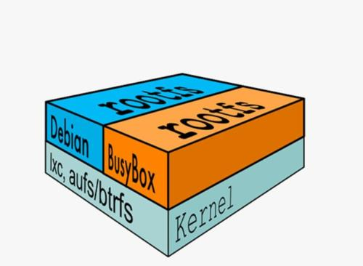
DOCKER 镜像
docker image
Debian发行版
BusyBox发行版
全局共享
发行版：如CentOS，Ubuntu，Opensuse，Kali都是发行版，是一组应用和内核的封装。
docker-002 共享内核分析

Slide 8
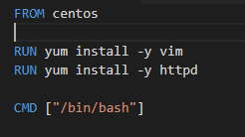
DOCKER 镜像
docker image
container
writable
CMD [“/bin/bash”]
image
RUN yum install -y httpd
httpd
image
RUN yum install -y vim
vim
base
FROM centos
CentOS
kernel
bootfs
思考：当修改容器中/etc/下某个文件的时候，base镜像会被修改吗？发生了什么？

Slide 9






DOCKER 镜像
docker image
创建
删除
读
写
container
writable
仅在容器层标记
image
httpd
查找
copy to container
image
查找
vim
base
CentOS
加载
kernel
bootfs
copy on write
Memory

Slide 10
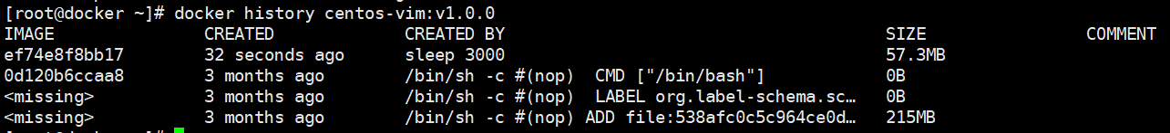

DOCKER 镜像
docker image
实验 docker-003使用docker commit 生成自定义镜像
docker commit：低效率、低安全性、不可审计【生产不推荐】
要使用什么？ 敬请期待！！！

Slide 11


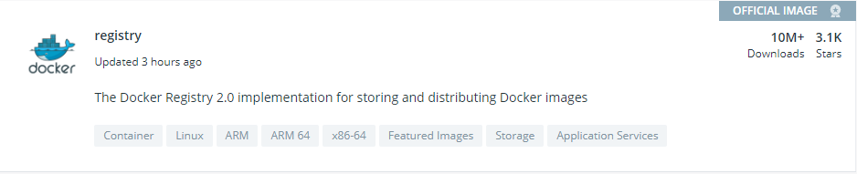


DOCKER 镜像
docker image
https
公共仓库public registry
docker push ...
https or http
docker images
docker push ...
私有仓库private registry
[registry-host]:[port]/[username]/[image]:[tag]
实验 docker-004 构建和使用私有仓库

Slide 12
Docker Base
感谢观看 THANK YOU
讲师：@刘智

